Slide 1
WEEK 3 · WERKCOLLEGE 4
Bot v2: functies, dictionaries, pandas en Plotly
123 minuten werkcollege · 4 tot 8 uur huiswerk · twee deadlines: woensdag 09:00 en donderdag 18:00

Slide 2
WERKCOLLEGE 4
Wat komt er vandaag langs?
Deel 1 — Python basis
33 min · Functies, list comprehensions, dictionaries, pandas en Plotly
Deel 2 — Pokerbot Upgrade: hoe het spel écht werkt
16 min · De regels van Texas Hold'em, en wat Bot v2 erbij krijgt
Deel 3 — Zelf starten: Bot v2 skeleton
12 min · kies_actie(hand, stack) — reageren op twee dingen tegelijk
Deel 4 — Handsterkte: wat wint er eigenlijk?
14 min · De negen handsoorten, van hoge kaart tot straight flush
Deel 5 — Winkans: wat je ECHT hebt
32 min · schat_winkans(hand, simulaties=1000, tegenstanders=1)
Deel 6 — Pot odds × winkans: een echte beslisregel
16 min · Call als je winkans hoger is dan wat de pot odds eisen
Deel 7 — Bot v2 afmaken en verbeteren
huiswerk · Het grootste onderdeel van de week — 4 tot 8 uur
Deel 8 — Lokaal testen tegen je eigen Week 1-bot
10 min (huiswerk) · Is v2 werkelijk slimmer dan v1?
Deel 9 — Plotly-grafiek van het Week 1-toernooi
15 min (huiswerk) · Alle bots tegelijk, niet alleen die van jou
Deel 10 — Inleveren via de API
10 min (huiswerk) · Zelfde recept als Week 1, met één parameter meer

Slide 3
DEEL 1 · 33 MIN · DE THEORIE
Python basis
Default-argumenten
Een parameter met een standaardwaarde: kies_call_drempel(stack, standaard=30). Je hoeft hem niet mee te geven, tenzij je hem bewust wil overschrijven.
Dictionaries
Een tabel in code: sleutel → waarde. Je bot gebruikt hem zo meteen om per handsoort een drempel op te zoeken.
pandas: filteren en groupby
Van 'alle regels' naar 'alleen wat ik nodig heb', en dan per groep één getal.
Plotly express
Zelfde grafiek als matplotlib, maar je kunt erin klikken en hoveren. Voor Deel 9.

Slide 4
DEEL 1 · 33 MIN · WAT JIJ DOET
Python basis
• Vier korte oefeningen: eerst een gegeven voorbeeld, dan een half voorbeeld dat je afmaakt.
• Dit is gereedschap, geen doel. Alles wat hier langskomt gebruik je vandaag nog.
WAT JE HIERVAN INLEVERT
Niets apart — dit is de basis voor Deel 3 tot en met 9.

Slide 5
DEEL 2 · 16 MIN · DE THEORIE
Pokerbot Upgrade: hoe het spel écht werkt
Twee hole cards
Privé, alleen jij ziet ze. 'Hole' = in het gat: ze liggen dicht op tafel. Je hoort ook 'pocket cards'; dat is hetzelfde.
Blinds
Twee spelers leggen verplicht in vóór er een kaart is gedeeld. Er zit dus altijd al geld in de pot voordat iemand een keuze maakt.
Vier straten
preflop (alleen je hole cards) → flop (3 erbij) → turn (4) → river (5). Na elke straat een inzetronde.
Wat v2 erbij krijgt
Zijn eigen stack, en straks ook de ronde. Daarmee reageert hij voor het eerst op de SITUATIE en niet alleen op zijn kaarten.

Slide 6
DEEL 2 · 16 MIN · WAT JIJ DOET
Pokerbot Upgrade: hoe het spel écht werkt
• Live demo van één hand, en daarna bouw je zelf een rondje op in code.
• Let op de raise-regel: maximaal twee raises per straat.
WAT JE HIERVAN INLEVERT
Niets — dit is de uitleg waar Deel 3 op verder bouwt.

Slide 7
DEEL 3 · 12 MIN · DE THEORIE
Zelf starten: Bot v2 skeleton
Van één naar twee parameters
Bot v1 kende alleen je hand. Bot v2 krijgt je stack erbij: hoeveel risico kun je je veroorloven?
Een patroon, geen voorschrift
stack > 700 kun je wachten of druk zetten; 300–700 normaal spelen; onder 300 korte-stack-modus. Bedenk je eigen getallen.
Vier acties
fold, call, raise, all_in. Wat elke actie doet staat in Deel 2.

Slide 8
DEEL 3 · 12 MIN · WAT JIJ DOET
Zelf starten: Bot v2 skeleton
• Schrijf kies_actie(hand, stack) in mijn_bot_week3.py.
• Bouw hem stap voor stap op: eerst de hand, dan de stack erbij.
WAT JE HIERVAN INLEVERT
Een werkend skeleton — de rest van de week maak je hem beter.

Slide 9
DEEL 4 · 14 MIN · DE THEORIE
Handsterkte: wat wint er eigenlijk?
Negen soorten
hoge kaart · één paar · twee paar · three of a kind · straat · flush · full house · four of a kind · straight flush.
Vijf uit zeven
Elke speler maakt de beste 5-kaartshand uit zijn 2 hole cards plus de 5 gedeelde kaarten.
Kleur telt hier wél
Twee tekens: eerst de kleur, dan de rang. SA is schoppen aas, HK harten heer, DQ ruiten vrouw, CJ klaveren boer. Zonder kleur kun je geen flush herkennen.

Slide 10
DEEL 4 · 14 MIN · WAT JIJ DOET
Handsterkte: wat wint er eigenlijk?
• Laat de helper een paar handen beoordelen en kijk of je de uitkomst had voorspeld.
• Let op: de helper klaagt niet als je dezelfde kaart twee keer gebruikt.
WAT JE HIERVAN INLEVERT
Niets — maar zonder dit is Deel 5 een black box.

Slide 11
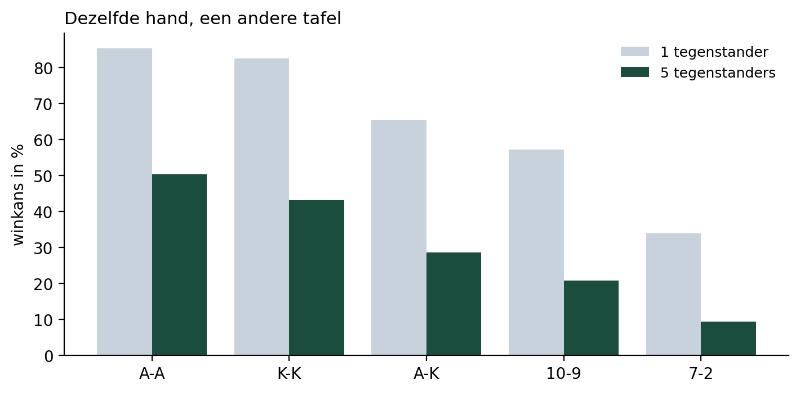
DEEL 5 · 32 MIN · DE THEORIE
Winkans: wat je ECHT hebt
Monte Carlo
Speel je hand duizenden keren uit tegen willekeurige tegenstanders en een willekeurig bord, en tel hoe vaak je wint. Dezelfde aanpak als n_simulaties in het toernooi.
Tegen hoeveel mensen?
Dit is het belangrijkste argument. De standaardwaarde is 1, maar je zit aan een tafel van zes.
Gemeten verschil
A-A gaat van 85,3% naar 50,2% als je van vijf mensen moet winnen in plaats van één. 7-2 zakt van 33,9% naar 9,3%.
Advies
Ga uit van 5 tegenstanders, tenzij je weet dat het er minder zijn.

Slide 12
DEEL 5 · 32 MIN · WAT JIJ DOET
Winkans: wat je ECHT hebt
• Test schat_winkans op bekende sterke en zwakke starthanden.
• Draai dezelfde hand met tegenstanders=1 en tegenstanders=5 en leg het verschil uit.
WAT JE HIERVAN INLEVERT
Je bot gebruikt schat_winkans() met tegenstanders=5.

Slide 13
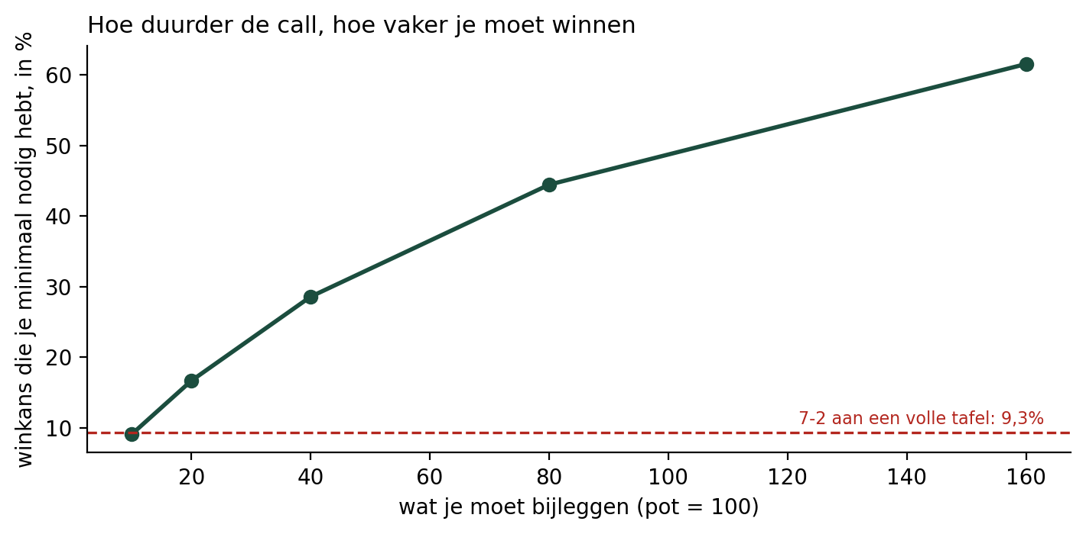
DEEL 6 · 16 MIN · DE THEORIE
Pot odds × winkans: een echte beslisregel
De twee helften
bereken_pot_odds(pot, inzet) zegt wat je MINIMAAL moet winnen. schat_winkans zegt wat je NAAR VERWACHTING wint.
Rekenen, geen vuistregel
Pot 100, je moet 20 bijleggen: 20/(100+20) ≈ 17% nodig.
Waar het stil fout gaat
Vergelijk je een kop-op-kop-winkans met de prijs aan een tafel van zes, dan lijkt bijna elke hand de moeite waard. Je bot crasht niet — hij verliest alleen chips.
Zelfde regel, ander advies
Met 7-2: bij 1 tegenstander zegt de regel CALL, bij 5 tegenstanders FOLD.

Slide 14
DEEL 6 · 16 MIN · WAT JIJ DOET
Pot odds × winkans: een echte beslisregel
• Reken de regel twee keer uit: met tegenstanders=1 en met tegenstanders=5.
• Kies daarna je eigen drempel en verdedig hem.
WAT JE HIERVAN INLEVERT
Een beslisregel in je bot die beide getallen vergelijkt.

Slide 15
DEEL 7 · HUISWERK · DE THEORIE
Bot v2 afmaken en verbeteren
Geen invuloefening
Er is geen goed antwoord dat wij achter de hand houden. Hier zit je zelf aan het stuur.
Waar je tijd in gaat zitten
kies_actie uitbreiden met ronde, pot en inzet_om_te_callen: 1–2 uur. De winkans-regel inbouwen en drempels afstemmen: 1–2 uur. Een eigen testset bouwen: 1–2 uur. Reageren op de uitslag: 1–2 uur.
Twee momenten
Woensdag 09:00 een werkende bot voor het toernooi. Donderdag 18:00 je verbeterde versie.

Slide 16
DEEL 7 · 4 TOT 8 UUR · WAT JIJ DOET
Bot v2 afmaken en verbeteren
• Bouw verder op je skeleton uit Deel 3.
• Test met je eigen situaties, niet alleen met de gegeven voorbeelden.
WAT JE HIERVAN INLEVERT
wo 09:00 een werkende Bot v2 · do 18:00 je verbeterde versie.

Slide 17
DEEL 8 · 10 MIN · HUISWERK · DE THEORIE
Lokaal testen tegen je eigen Week 1-bot
Zelfde handen, twee bots
Laat Bot v2 en Bot v1 dezelfde testhanden zien en vergelijk wat ze kiezen.
De vraag erachter
Verwacht je dat v2 slimmer speelt? Waarom wel of niet, gegeven dat v2 nu ook de stack meeweegt?

Slide 18
DEEL 8 · 10 MIN · WAT JIJ DOET
Lokaal testen tegen je eigen Week 1-bot
• Bedenk minstens vier testhanden waar je vermoedt dat ze het oneens zijn.
WAT JE HIERVAN INLEVERT
Niets apart — maar het is je laatste check vóór je inlevert.

Slide 19
DEEL 9 · 15 MIN · HUISWERK · DE THEORIE
Plotly-grafiek van het Week 1-toernooi
Kleur per bot
Eén lijn per bot, kleur als onderscheid.
Beperk je scope
Eén tafel en één simulatie, anders krijg je een spaghetti-grafiek — daar ga je in Werkcollege 6 mee aan de slag.
De vraag om te onthouden
Kun je zónder de legenda af te lezen zien wie er wint? Bewaar dat gevoel voor Werkcollege 6.

Slide 20
DEEL 9 · 15 MIN · WAT JIJ DOET
Plotly-grafiek van het Week 1-toernooi
• Bouw de grafiek in Plotly express en geef hem een echte actietitel.
WAT JE HIERVAN INLEVERT
Een Plotly-grafiek met titel, x_label en y_label.

Slide 21
DEEL 10 · 10 MIN · HUISWERK · DE THEORIE
Inleveren via de API
Drie stappen
Je bot-bestand inlezen, je grafiek klaarzetten met export_chart_info(), en versturen met lever_in().
Wat er verandert
Je bot-functie heeft nu 2 parameters in plaats van 1. Verder verandert er niets. Vanaf Week 5 komen strategie en bluf_kans erbij.
geldig: False?
Lees resultaat['bot_check'] en resultaat['chart_check'] — daar staat in het Nederlands wat er mis is.
Zo vaak als je wil
Het systeem gebruikt altijd je laatste geldige inzending.

Slide 22
DEEL 10 · 10 MIN · WAT JIJ DOET
Inleveren via de API
• Lever in, lees het antwoord, en los op wat er nog niet klopt.
WAT JE HIERVAN INLEVERT
Een inzending met geldig: True.

Slide 23
WERKCOLLEGE 4 · SLOT
Wat lever je in, en wanneer?
wo 09:00
Een werkende Bot v2 — anders speel je niet mee in het toernooi van woensdag
wo werkcollege
Je ziet de uitslag terug in Werkcollege 5
do 18:00
Je verbeterde Bot v2, plus de Plotly-grafiek, plus het onderwerp van Case 2
De deadline handhaaft zichzelf
Een toernooi speelt met de bots die er op dat moment zijn. Lever je woensdagmiddag in, dan doe je niet mee aan het woensdagtoernooi.

